Slide 1
Spring全家桶必知必会
基于自定义注解实现AOP的权限校验功能
讲师：徐无忌

Slide 2
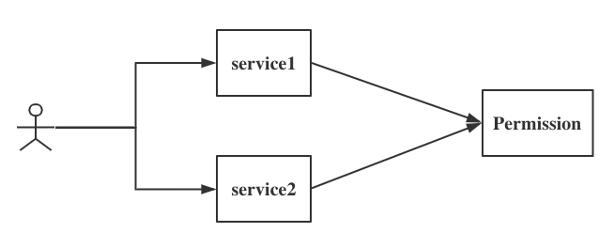
总览
以权限校验的业务场景为例，在对资源进行操作时，需要先判断此用户是否有相对应的权限
edu.csdn.net

Slide 3
注解
Java注解是JDK5.0版本开始支持加入源代码的特殊语法
Java语言中的类、方法、变量、参数和包等都可以被标注
edu.csdn.net

Slide 4
注解
Target：描述了注解修饰的对象范围，取值在java.lang.annotation.ElementType定义，常用的包括：
METHOD：用于描述方法
PACKAGE：用于描述包
PARAMETER：用于描述方法变量
TYPE：用于描述类、接口或enum类型
edu.csdn.net

Slide 5
注解
Retention: 表示注解保留时间长短。取值在java.lang.annotation.RetentionPolicy中，取值为：
SOURCE：在源文件中有效，编译过程中会被忽略
CLASS：随源文件一起编译在class文件中，运行时忽略
RUNTIME：在运行时有效
edu.csdn.net

Slide 6
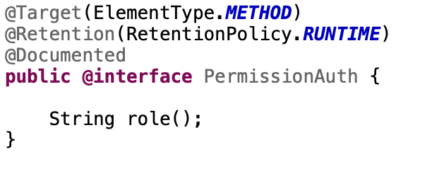
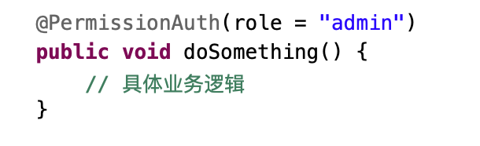
自定义注解
edu.csdn.net

Slide 7
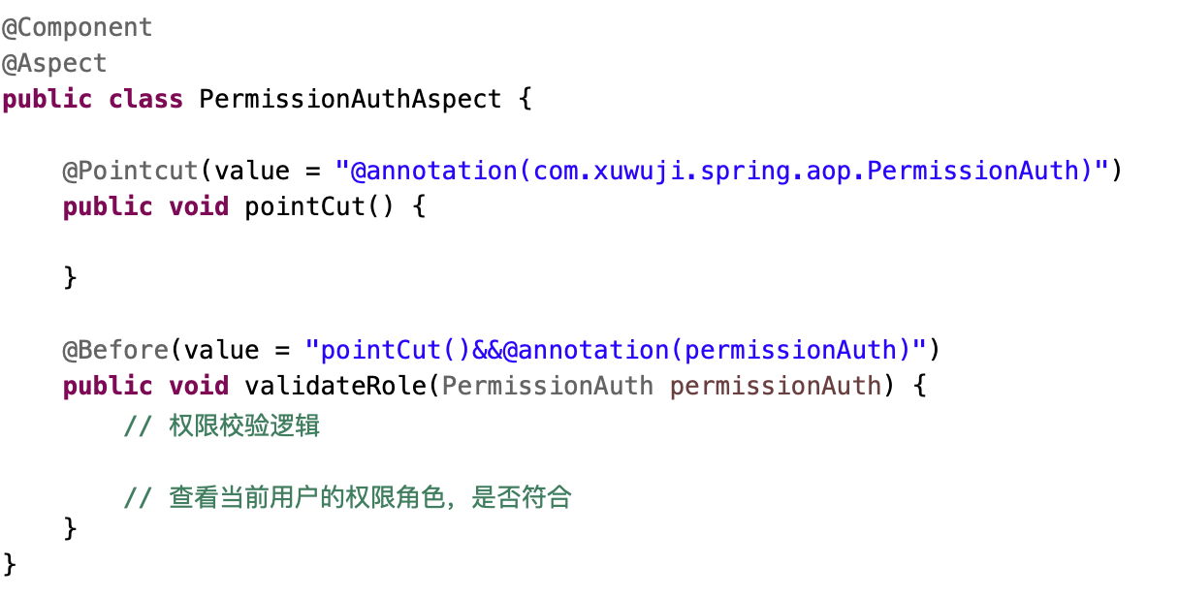
声明切面
edu.csdn.net

